Slide 1
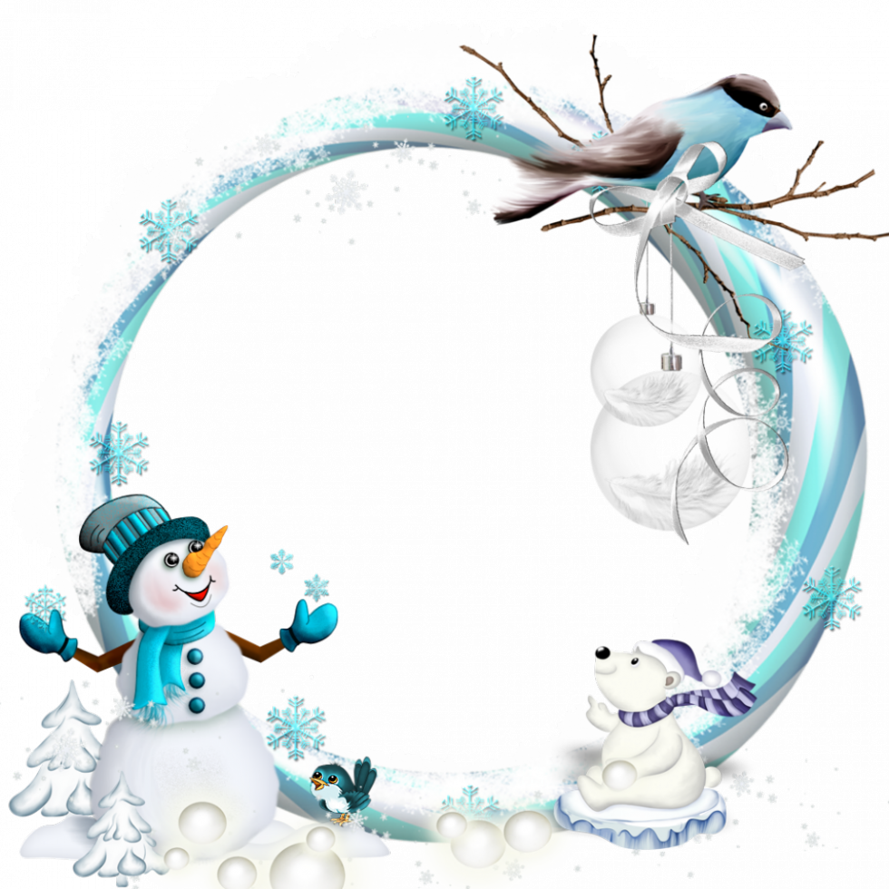

Оцінювання діяльності учнів на інтерактивному уроці
Підготувала:
вчитель початкових класів
Нікітенко С.П.

Slide 2


Оцінка – це найгостріший інструмент,
використання якого потребує величезного
вміння і культури.
В. Сухомлинський

Slide 3
Традиційні завдання оцінювання
!
➢ Показати учням, як вони досягли мети уроку.
➢ Визначити найкращих за результатами досягнення учнів.
➢ Виставити оцінки (бали).
➢ З’ясувати, чи є необхідність у додатковому навчанні.
!
➢ Визначити рівень здібностей учнів.
➢Стимулювати мотивацію учнів до навчання та отримання знань.
!

Slide 4

Нові підходи до оцінювання у випадках:
Коли для досягнення результатів необхідно колективно розв’язати проблему і прийняти рішення.
Коли вчитель спонукає учнів до вільного висловлювання думки.
Коли треба надати учням можливість демонструвати свою здатність обдумувати та вирішувати дискусійні питання.
Коли оцінюють співпрацю учнів, заохочують їх допомагати один одному.
Коли намагаються повністю оцінити всі навчальні досягнення учнів, які є результатом їх інтерактивної взаємодії.

Slide 5

Застосовувати подвійну форму оцінювання
Шкала оцінок - балів
Описове оцінювання

Slide 6



Процес оцінювання повинен складатися з таких дій
Визначення мети (очікуваних результатів)
уроку
Вибір показників (критеріїв ) оцінювання
цих результатів
Визначення мети оцінювання
Вибір конкретної стратегії (способу) оцінювання
Вибір шкали оцінювання уроку
Визначення шляху доведення до відома учнів очікувань учителя.

Slide 7

Варіанти прийомів оцінювання
можуть бути:
Тест
Експрес-опитування
Розширене опитування
Спостереження
Самооцінка
Контрольна вправа або
творче опитування
«Дельта – плюс»
Ігрові методи
Творче завдання

Slide 8
Оцінювання знань
10-12 балів
Усі важливі поняття, теми, ідеї старанно відібрано, їм дано визначення і описи.
Головні факти описано докладно.
Фактичних неточностей немає.
7-8 балів
Більшість ключових понять,тем, ідей відібрано, дано їм визначення й описано.
Більшість головних фактів достатньо і добре описано. Є невеликі фактичні неточності.
4-6 балів
Близько половини ключових понять,тем, ідей відібрано описано.
Включено близько половини фактів,що є основними.
Половина інформації правильна, інша – помилкова, неточна або відсутня.
1-3 бали
Відібрано,визначено й описано незначну кількість ключових по-
нять,тем,ідей.
Факти,що є основними для вирішення завдання не включено або включено недостатньо.
Інформація помилкова, неточна або не стосується питання.

Slide 9
Оцінювання навичок мислення
10-12 балів
Відбирає і логічно організовує всі відомості, що стосуються питання. Користується всіма відповідними навичками мислення. Робить поінформовані висновки.
7-8 балів
Відбирає і логічно організовує більшість відомостей. На достатньому рівні використовує відповідні навички мислення. Робить поінформовані висновки.
4-6 балів
Відбирає і логічно організовує половину відомостей. Використовує не всі навички мислення. Робить неповні висновки, опираючись на відомості.
1-3 бали
Відбирає і логічно організовує малу кількість інформації. Використовує навички мислення нечітко і неправильно. Робить неточні висновки, опираючись на відомості, або вони відсутні.

Slide 10
Оцінювання навичок презентації своїх думок
10-12 балів
Усі ідеї подано так, що вони демонструють глибокі знання про предмет і здатність мислити логічно. Тему презентації чітко визначено і добре розроблено. Презентація має відповідну структуру, її добре організовано. Дотримано усіх прийнятих норм проведення презентації.
7-8 балів
Більшість ідей представлено так, що вони виявляють глибокі знання про предмет і здатність мислити логічно. Простежуються незначні логічні порушення в розповіді. Презентація має відповідну структуру, її добре організовано. Виконані більшість прийнятих норм.
4-6 балів
Майже половину ідей представлено так, що вони виявляють глибокі знання про предмет. Тему презентації визначено нечітко і розроблено недостатньо добре. Презентація має нечітку структуру. Не дотримано прийнятих норм проведення презентації.
1-3 бали
Більшість ідей представлено нечітко. Тему презентації визначено нечітко і погано розроблено. Презентація має нечітку структуру або зовсім її не має. Є багато порушень у проведенні презентації.

Slide 11



Кожен учень – маленька зірка, із власними талантами та уподобаннями, здібностями та настроями, яка обирає власний шлях, власну траєкторію польоту… Головне – запалити цю зірку!

Slide 12

Дякую
за увагу!

